Slide 1
TESK UNICEF ÇOCUK HAKLARI VE İŞ İLKELERİ PROGRAMI
Deprem Sonrası Yeniden Yapılanma Sürecinde Neler Yapılabilir?
o Kent Ekonomisine Etkileri
o Mesleki Eğitime Etkileri
o Kurumsal İşbirliği
o Yeniden Yapılanma Sürecinde Uygulama Araçları
Burçin AKINBİNGÖL
A Sınıfı İş Güvenliği Uzmanı
Mersin İl Milli Eğitim Müdürlüğü
MERSİN ve GAZİANTEP BİLGİLENDİRME TOPLATILARI
12-15 Aralık 2023

Slide 2
Acil ve Afet Durumlarının Kent Ekonomisine Etkileri

Slide 3
Acil ve Afet Durumlarının Kent Ekonomisine Etkileri
1. Kent ekonomisi sözcüğünü duyduğunuzda, (Örn: Mersin’in Kent Ekonomisi) denildiğinde size ne anlam ifade ediyor?
(Mekan, sektör, aktör örnekleri ile çeşitlendirilebilir.)

Slide 4
Kent ekonomisi, kentlerin ekonomik yapısı ve işleyişi ile ilgilenir. Kent ekonomisini etkileyen faktörler arasında, kentin nüfusu, işgücü, altyapısı, doğal kaynakları, konumu ve küresel ekonomik koşullar yer alır.
Kent ekonomisinin temel unsurları şunlardır:
Üretim: Kentlerde üretilen mal ve hizmetler, kent ekonomisinin temelini oluşturur. Kentlerde üretilen mal ve hizmetler, kentin dış dünya ile olan ticaretini ve kentsel kalkınmayı sağlar.
Tüketim: Kentlerde üretilen mal ve hizmetler, kentte yaşayan insanlar tarafından tüketilir. Tüketim, kent ekonomisinin can damarıdır ve kentsel refahı etkiler.
Dağıtım: Kentlerde üretilen mal ve hizmetler, kent içinde ve dışında dağıtılır. Dağıtım, kent ekonomisinin verimliliğini ve etkinliğini etkiler.

Slide 5
Acil ve Afet Durumlarının Kent Ekonomisine Etkileri
2. Sizce bir Kent Ekonomisinin (Örn: Mersin’in Kent Ekonomisi) en önemli sorunu ya da sorunları nelerdir?

Slide 6
Kent ekonomisinin en önemli sorunu, işsizliktir. İşsizlik, kentlerde yaşayan insanların temel geçim kaynağını oluşturan istihdam sorunudur. İşsizlik, yoksulluk, suç, göç gibi birçok sosyal sorunu da beraberinde getirmektedir.
Mersin'in kent ekonomisinde de işsizlik önemli bir sorundur. Mersin'de işsizlik oranı, 2023 yılı itibarıyla %14,5'tir. Bu oran, Türkiye ortalamasının üzerindedir. Mersin'de işsizliğin yüksek olmasının başlıca nedenleri arasında, tarım sektörünün ağırlıklı olması, sanayi sektörünün yeterince gelişmemiş olması ve göç yer almaktadır.
Mersin'in kent ekonomisinin diğer önemli sorunları arasında şunlar yer almaktadır:
Ekonomik çeşitlilik eksikliği: Mersin'in ekonomisi, ağırlıklı olarak tarım ve turizm sektörlerine dayalıdır. Sanayi sektörünün yeterince gelişmemiş olması, kentin ekonomisini dış etkenlere karşı daha duyarlı hale getirmektedir.
Altyapı eksiklikleri: Mersin'de ulaşım, enerji ve iletişim gibi altyapı eksiklikleri, kent ekonomisinin verimliliğini azaltmaktadır.
Çevre sorunları: Mersin, Akdeniz'in en önemli liman kentlerinden biridir. Kentte yaşanan çevre sorunları, turizm sektörünü olumsuz etkilemektedir.

Slide 7
Mersin'in kent ekonomisinin sorunlarının çözümü için, aşağıdaki önlemlerin alınması gerekmektedir:
Sanayi sektörünün geliştirilmesi: Mersin'de sanayi sektörünün geliştirilmesi, kentin ekonomisini daha çeşitli ve dayanıklı hale getirecektir.
Altyapı eksikliklerinin giderilmesi: Mersin'de ulaşım, enerji ve iletişim gibi altyapı eksikliklerinin giderilmesi, kent ekonomisinin verimliliğini artıracaktır.
Çevre sorunlarının çözülmesi: Mersin'de yaşanan çevre sorunlarının çözülmesi, turizm sektörünün geliştirilmesine katkı sağlayacaktır.
Bu önlemlerin alınması, Mersin'in kent ekonomisinin daha güçlü ve sürdürülebilir hale gelmesine yardımcı olacaktır.

Slide 8
Acil ve Afet Durumlarının Kent Ekonomisine Etkileri
3. Sizce Kent Ekonomisinin (Örn: Mersin’in Kent Ekonomisi) yönetilmesinde en önemli aktör ya da aktörler kimlerdir?

Slide 9
Kent ekonomisinin yönetilmesinde en önemli aktörler şunlardır:
Yerel yönetimler: Belediyeler, il özel idareleri ve diğer yerel yönetimler, kent ekonomisinin en önemli aktörlerinden biridir. Yerel yönetimler, kentin altyapısını geliştirmekten, vergi toplamaktan ve ekonomik kalkınmayı teşvik edecek politikalar geliştirmekten sorumludur.
Sanayiciler ve işadamları: Sanayiciler ve işadamları, kent ekonomisinin temelini oluşturan işletmeleri işleten kişilerdir. Bu kişiler, kent ekonomisinin büyümesi ve gelişmesi için önemli bir rol oynamaktadır.
Çalışanlar: Çalışanlar, kent ekonomisinin önemli bir diğer unsurudur. Çalışanlar, kentin üretim gücünü oluşturmakta ve kent ekonomisine katkıda bulunmaktadır.
STK'lar: STK'lar, kentin sosyal ve ekonomik gelişimine katkıda bulunan sivil toplum kuruluşlarıdır. STK'lar, kent ekonomisinin sorunlarının çözümüne yönelik çalışmalar yürütmekte ve kentin kalkınması için önemli bir rol oynamaktadır.

Slide 10
Mersin'in kent ekonomisinin yönetilmesinde de bu aktörler önemli bir rol oynamaktadır. Mersin Büyükşehir Belediyesi, Mersin Valiliği, Mersin Ticaret ve Sanayi Odası, Mersin Sanayici ve İşadamları Derneği gibi kurumlar, kent ekonomisinin gelişimi için önemli çalışmalar yürütmektedir.
Mersin'in kent ekonomisinin daha güçlü ve sürdürülebilir hale gelmesi için, bu aktörlerin işbirliği içinde çalışması gerekmektedir.

Slide 11
Acil ve Afet Durumlarının Kent Ekonomisine Etkileri
4. Acil ve Afet Durumlarında Kent Ekonomileri Nasıl Etkileniyor?
(Öncelikle sorunlar nelerdir?)

Slide 12
Acil ve afet durumları, kent ekonomilerini birçok şekilde etkileyebilir. Bu etkiler, olayın şiddetine, süresine ve kentin ekonomisinin yapısına bağlı olarak değişebilir.
Genel olarak, acil ve afet durumları, aşağıdaki olumsuz etkilerle sonuçlanabilir:
İş kaybı: Acil ve afet durumları, işletmelerin zarar görmesine veya tamamen yok olmasına neden olabilir. Bu durum, iş kaybına ve işsizlik oranının artmasına yol açabilir.
Yatırımların azalması: Acil ve afet durumları, yatırımcıların kente olan güvenini azaltabilir. Bu durum, yatırımların azalmasına ve ekonomik büyümenin yavaşlamasına neden olabilir.
Turizm gelirlerinde düşüş: Acil ve afet durumları, kentin turizm gelirlerinde düşüşe neden olabilir. Bu durum, kentin ekonomisini olumsuz etkileyebilir.

Slide 13
Acil ve afet durumlarının kent ekonomisi üzerindeki olumsuz etkilerini azaltmak için, aşağıdaki önlemler alınabilir:
Afet risklerinin azaltılması: Afet risklerinin azaltılması, acil ve afet durumlarının etkilerini azaltmaya yardımcı olacaktır. Bu amaçla, kentlerde afetlere dayanıklı altyapıların inşa edilmesi, riskli alanların belirlenmesi ve bu alanlarda yaşayan insanların tahliye edilmesi gibi önlemler alınabilir.
Acil durum planlarının hazırlanması: Acil durum planlarının hazırlanması, acil ve afet durumlarında kentlerin hızlı bir şekilde toparlanmasına yardımcı olacaktır. Bu planlar, kentin altyapısının ve hizmetlerinin yeniden inşası, iş kayıplarının telafisi ve kent ekonomisinin canlandırılması gibi konuları içermelidir.
Afet sonrası ekonomik desteklerin sağlanması: Afet sonrası ekonomik desteklerin sağlanması, acil ve afet durumlarında zarar gören işletmelerin ve insanların ayakta kalmasına yardımcı olacaktır. Bu destekler, krediler, vergi indirimleri, iş garantileri ve sosyal yardımlar gibi çeşitli şekillerde sağlanabilir.

Slide 14
Acil ve Afet Durumlarının Kent Ekonomisine Etkileri
5. Acil ve Afet Durumları sonrasında Kent Ekonomileri Nasıl Etkileniyor? (Öncelikle sorunlar nelerdir?)

Slide 15
Acil ve afet durumları, kent ekonomilerini birçok şekilde etkileyebilir. Bu etkiler, olayın şiddetine, süresine ve kentin ekonomisinin yapısına bağlı olarak değişebilir.
Genel olarak, acil ve afet durumları, aşağıdaki sorunlara yol açabilir:
İş kaybı: Acil ve afet durumları, işletmelerin zarar görmesine veya tamamen yok olmasına neden olabilir. Bu durum, iş kaybına ve işsizlik oranının artmasına yol açabilir.
Yatırımların azalması: Acil ve afet durumları, yatırımcıların kente olan güvenini azaltabilir. Bu durum, yatırımların azalmasına ve ekonomik büyümenin yavaşlamasına neden olabilir.
Turizm gelirlerinde düşüş: Acil ve afet durumları, kentin turizm gelirlerinde düşüşe neden olabilir. Bu durum, kentin ekonomisini olumsuz etkileyebilir.
Altyapı hasarı: Acil ve afet durumları, kentin altyapısında hasara neden olabilir. Bu durum, ulaşım, enerji ve iletişim gibi hizmetleri olumsuz etkileyebilir.
Sosyal sorunlar: Acil ve afet durumları, kentte sosyal sorunlara yol açabilir. Bu sorunlar arasında, göç, suç, yoksulluk ve sağlık sorunları yer almaktadır.
Bu sorunlar, kent ekonomisinin toparlanması sürecini zorlaştırabilir ve uzun vadede kentin ekonomik gelişimini olumsuz etkileyebilir.

Slide 16
Acil ve Afet Durumlarının Kent Ekonomisine Etkileri
6. Acil ve Afet Durumlarının etkilerini azaltmak için neler yapmak gerekir?

Slide 17
Acil ve afet durumlarının etkilerini azaltmak için, aşağıdaki önlemler alınabilir:
Afet risklerinin azaltılması: Afet risklerinin azaltılması, acil ve afet durumlarının etkilerini azaltmaya yardımcı olacaktır. Bu amaçla, kentlerde afetlere dayanıklı altyapıların inşa edilmesi, riskli alanların belirlenmesi ve bu alanlarda yaşayan insanların tahliye edilmesi gibi önlemler alınabilir.
Acil durum planlarının hazırlanması: Acil durum planlarının hazırlanması, acil ve afet durumlarında kentlerin hızlı bir şekilde toparlanmasına yardımcı olacaktır. Bu planlar, kentin altyapısının ve hizmetlerinin yeniden inşası, iş kayıplarının telafisi ve kent ekonomisinin canlandırılması gibi konuları içermelidir.
Afet sonrası ekonomik desteklerin sağlanması: Afet sonrası ekonomik desteklerin sağlanması, acil ve afet durumlarında zarar gören işletmelerin ve insanların ayakta kalmasına yardımcı olacaktır. Bu destekler, krediler, vergi indirimleri, iş garantileri ve sosyal yardımlar gibi çeşitli şekillerde sağlanabilir.
Afetlere hazırlıklı olmak: Afetlere hazırlıklı olmak, bireylerin ve işletmelerin acil ve afet durumlarında daha iyi başa çıkmalarına yardımcı olacaktır. Bu amaçla, afetlere yönelik eğitim almak, acil durum kiti hazırlamak ve bir acil durum planı oluşturmak gibi önlemler alınabilir.

Slide 18
Afetlerin etkilerini azaltmak: Afetlerin etkilerini azaltmak, bireylerin ve işletmelerin acil ve afet durumlarında zarar görme olasılığını azaltmaya yardımcı olacaktır. Bu amaçla, afetlere dayanıklı binalar inşa etmek, değerli eşyaları güvende tutmak ve afetlerin neden olabileceği riskler hakkında bilgi edinmek gibi önlemler alınabilir.
Bu önlemlerin alınması, acil ve afet durumlarının etkilerini azaltmaya ve kentlerin daha dayanıklı ve sürdürülebilir hale gelmesine yardımcı olacaktır.

Slide 19
Acil ve Afet Durumlarının Kent Ekonomisine Etkileri
7. Pandemi ve deprem deneyimlerinizi hatırladığınızda daha iyi neler yapılabilirdi? (Ne /Neler yapılmamalıydı)

Slide 20
Pandemi ve deprem, son yıllarda yaşadığımız en büyük acil ve afet durumlarından ikisidir. Bu deneyimler, bize bu tür olayların etkilerini azaltmak için neler yapabileceğimiz konusunda önemli dersler verdi.
Pandemi sırasında, aşağıdakilerin daha iyi yapılabileceği düşünülmektedir:
Bilgilendirme ve eğitim: Pandeminin başlangıcında, hükümetler ve sağlık kuruluşları tarafından halka yeterli bilgi verilmedi. Bu durum, insanların endişe ve korkularını artırdı ve yanlış bilginin yayılmasına yol açtı.
Test ve takip: Pandeminin yayılmasını kontrol altına almak için, test ve takip programlarının daha etkin olması gerekiyordu. Bu programlar, vakaların erken tespit edilmesine ve izolasyonuna yardımcı olacaktır.
Karantina ve izolasyon: Karantina ve izolasyon önlemleri, pandeminin yayılmasını yavaşlatmak için önemli olsa da, bu önlemlerin daha şeffaf ve anlaşılır bir şekilde uygulanması gerekiyordu.
Sosyal destek: Pandemi, insanların sosyal ve ekonomik yaşamlarını önemli ölçüde etkiledi. Bu dönemde, insanlara psikolojik ve ekonomik destek sağlanması gerekiyordu.

Slide 21
Acil ve Afet Durumlarının Kent Ekonomisine Etkileri
8. Kent ekonomisinin yönetiminde yetkili olduğunuzu düşünün Kent Ekonomisinin Acil ve Afet Durumlarına karşı dirençli olması için öncelikle neyi değiştirmek isterdiniz? Ne yapmak isterdiniz? (Kısaca 1 cümlelik açıklamaları katılımcılardan bekleyelim)

Slide 22
Afet risklerini azaltmak. Afet risklerini azaltmak, kent ekonomisinin acil ve afet durumlarında daha dirençli olmasını sağlamanın en etkili yollarından biridir. Bu amaçla, riskli alanların belirlenmesi, afetlere dayanıklı altyapıların inşa edilmesi ve insanların afetlere hazırlıklı olması için eğitim verilmesi gibi önlemler alınabilir.
Acil durum planlarını hazırlamak. Acil durum planları, acil ve afet durumlarında insanların ve kurumların nasıl hareket etmesi gerektiğini belirler. Bu planlar, depremden önce hazırlanmalı ve düzenli olarak güncellenmelidir. Acil durum planları, kent ekonomisinin hızlı ve etkili bir şekilde toparlanmasını sağlamaya yardımcı olacaktır.
Afet sonrası müdahaleyi koordine etmek. Afet sonrası müdahale, acil ve afet durumlarında insanların ve kurumların hızlı ve etkili bir şekilde yardım almasını sağlar. Bu amaçla, afet sonrası müdahale için bir koordinasyon merkezi oluşturulmalıdır. Afet sonrası müdahale merkezi, ihtiyaç duyulan kaynakların hızlı ve etkili bir şekilde dağıtılmasını sağlayacaktır.
Bu önlemlerin alınması, kent ekonomisinin acil ve afet durumlarında daha dirençli olmasını sağlayacaktır.

Slide 23
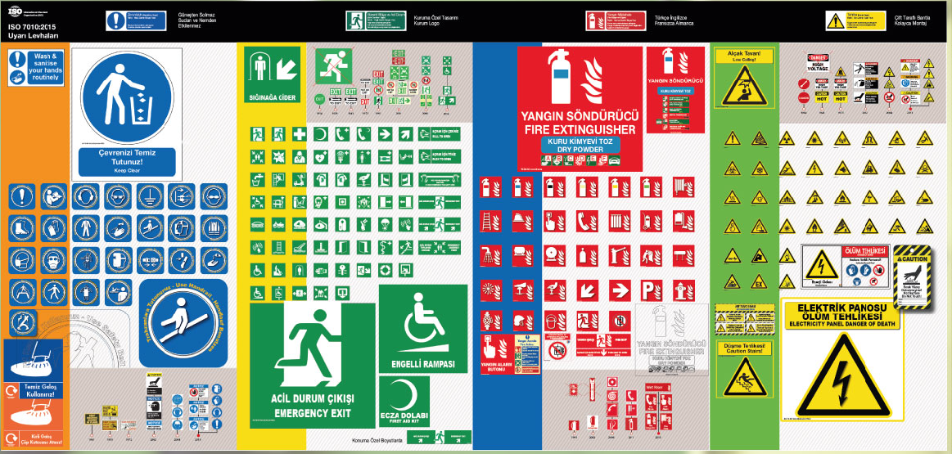
Acil ve Afet Durumlarının Mesleki Eğitime Etkileri

Slide 24
Acil ve Afet Durumlarının Mesleki Eğitime Etkileri
Mesleki eğitim ifadesi sizin için ne ifade ediyor?
(Bir kaç cümle ile ifade edebilir misiniz?)

Slide 25
Mesleki eğitim, bireye iş hayatında belirli bir meslekle ilgili bilgi, beceri ve iş alışkanlıkları kazandıran eğitimdir. Bu eğitim, bireyin iş dünyasına entegrasyonunu ve kişiliğini geliştirmesini mümkün kılar.
Mesleki eğitimin önemi, günümüzün değişen iş dünyasında daha da artmaktadır. Teknolojinin hızla gelişmesi ve küresel rekabetin artması, işverenlerin kalifiye çalışanlara olan ihtiyacını artırmaktadır. Mesleki eğitim, bireylerin bu ihtiyaçlara cevap vermesini sağlayarak, onların iş bulma ve kariyerlerinde ilerleme şanslarını artırmaktadır.

Slide 26
Mesleki eğitimin faydaları şunlardır:
İş bulma şansını artırır.
Kariyer gelişimine katkı sağlar.
Kişisel gelişime katkı sağlar.
Gelir düzeyini artırır.
Mesleki eğitim, farklı şekillerde verilebilir.
Mesleki ve teknik liseler
Mesleki eğitim merkezleri
İşyerlerinde verilen eğitimler

Slide 27
Acil ve Afet Durumlarının Mesleki Eğitime Etkileri
2. Bir kentin mesleki eğitim konusunda en önemli sorunu nedir?

Slide 28
Bir kentin mesleki eğitim konusundaki en önemli sorunu, kentin işgücü piyasasının ihtiyaçlarıyla o kentte uygulanan mesleki eğitim programlarının uyumsuzluğudur. Bu uyumsuzluk, işverenlerin kalifiye çalışan bulmakta zorlanmasına ve bireylerin iş bulma şansının azalmasına neden olmaktadır.
Böylece hem öğrenci motivasyonu düşmekte hem sektörün beklentilerini karşılanamamaktadır dolayısıyla eğitimin verimliliği ve etkinliği tartışmalı hale gelmektedir.

Slide 29
Acil ve Afet Durumlarının Mesleki Eğitime Etkileri
3. Sizce bir kentin mesleki eğitimin politikasında en önemli aktörler, kurumlar nelerdir?

Slide 30
Bir kentin mesleki eğitim politikasında en önemli aktörler ve kurumlar şunlardır:
Yerel yönetimler: Yerel yönetimler, kentin mesleki eğitim politikasını belirleyen ve uygulayan en önemli aktörlerdir. Yerel yönetimler, mesleki eğitim veren kurumların sayısını ve kalitesini artırmaya yönelik çalışmalar yapabilir, iş dünyası ile işbirliği sağlayabilir ve mesleki eğitim konusunda farkındalık artırıcı çalışmalar yapabilir.
Milli Eğitim Bakanlığı: Milli Eğitim Bakanlığı, mesleki eğitim alanındaki ulusal politikaları belirleyen ve uygulayan kurumdur. Milli Eğitim Bakanlığı, mesleki eğitim programlarını hazırlar, mesleki eğitim veren kurumları denetler ve mesleki eğitim alanındaki araştırma ve geliştirme çalışmalarını yürütür.

Slide 31
İş dünyası: İş dünyası, mesleki eğitim alanındaki en önemli paydaşlardan biridir. İş dünyası, mesleki eğitim programlarının iş dünyasının ihtiyaç duyduğu becerileri karşılamasını sağlamak için mesleki eğitim kurumları ile işbirliği yapabilir.
Mesleki eğitim veren kurumlar: Mesleki eğitim veren kurumlar, mesleki eğitimin verildiği kurumlardır. Bu kurumlar, mesleki ve teknik liseler, mesleki eğitim merkezleri ve işyerlerinde verilen eğitimleri kapsar. Mesleki eğitim veren kurumlar, işgücü piyasasının ihtiyaçlarına uygun mesleki eğitim programları sunmak ve nitelikli işgücü yetiştirmek için çaba göstermelidir.
Meslek Odaları: Meslek odaları mesleğin teknik ve etik bağlamda geliştirilmesi sürekli iyileştirilmesi ekonomik bir faaliyet olarak mesleklerin sürdürülebilir kılınması için inisiyatif alan kanunla kurulan kuruluşlardır. Yerelde yapılacak iş birlikleri dünyada teknoloji ve taleplerin gittiği noktayı görmek ve mesleki eğitimin o doğrultuda ilerlemesini sağlamak adına çok faydalı katkılar sağlayabilir.

Slide 32
Acil ve Afet Durumlarının Mesleki Eğitime Etkileri
4. Acil ve afet durumlarında mesleki eğitim kurumlarının rolleri nelerdir?

Slide 33
Acil ve afet durumlarında mesleki eğitim kurumlarının rolleri oldukça önemlidir. Bazı temel roller şunlardır:
• Eğitim ve Hazırlık Programları: Mesleki eğitim kurumları, afetlere hazırlık konusunda eğitim ve programlar düzenleyebilirler. Acil durumlar için planlar geliştirir, öğrencileri ve personeli bu konularda bilinçlendirir ve eğitirler.
• İlk Yardım Eğitimi: Afetlerde ilk yardım bilgisinin hayati önemi vardır. Mesleki eğitim kurumları, öğrencilere ve personeline ilk yardım eğitimi sunarak afet durumlarında temel sağlık hizmetlerini sağlama konusunda yardımcı olabilirler. Halihazırda verilen iş sağlığı ve güvenliği eğitimleri bu yönde daha da zenginleştirilebilir.

Slide 34
• Kriz Yönetimi ve Acil Durum Planları: Okullar, öğrencilerin, personelin ve hatta toplumun genel olarak afet durumlarında nasıl davranmaları gerektiği konusunda kriz yönetimi ve acil durum planları geliştirebilirler. Bu planlar, deprem, yangın gibi acil durumlarda güvenli tahliye prosedürlerini ve iletişim protokollerini içerebilir.
• Altyapı ve Kaynak Sağlama: Bazı mesleki eğitim kurumları, afet durumlarında kullanılmak üzere özel ekipmanlar, tıbbi malzemeler veya diğer kaynakları sağlama konusunda rol alabilirler. Bu kaynaklar, afet sonrası yardım ve destek süreçlerinde önemli olabilir.

Slide 35
• Toplum Katılımı ve Destek: Mesleki eğitim kurumları, afetler sonrası topluma yönelik yardım ve destek faaliyetlerine katılabilirler. Öğrenciler ve personel, gönüllü çalışmalarla afetzedelere yardım edebilir veya topluma destek olabilirler.
Bu roller, mesleki eğitim kurumlarının acil durumlarda toplumun ihtiyaçlarına hızlı ve etkili bir şekilde cevap verebilmesini sağlar. Bu kurumlar, öğrencilere sadece mesleki beceriler değil, aynı zamanda afet durumlarında nasıl hareket etmeleri gerektiği konusunda da önemli bir eğitim sunabilirler.

Slide 36
6 Şubat 2023 yılında Ülkemizde meydana gelen deprem felaketi sonrası, Milli Eğitim Bakanlığı Mesleki ve Teknik Eğitim Genel Müdürlüğü İzleme, Değerlendirme ve Kalite Geliştirme Daire Başkanı Sayın Mahmut Birol GEZER’in talimatları ile deprem bölgesinde kullanılmak üzere Prefabrik Sınıf, Çadır İçi Soba, Çadır Dışı Soba ve baca şapkası okulumuz atölyelerinde imal edilerek deprem bölgesine sevk edilmiştir.
Prefabrik Sınıf 10 Adet
Çadır İçi Soba 50 Adet
Çadır Dışı Soba 22 Adet
Baca Şapkası 1000 Adet
Ömer YİĞİT
Okul Müdürü

Slide 37
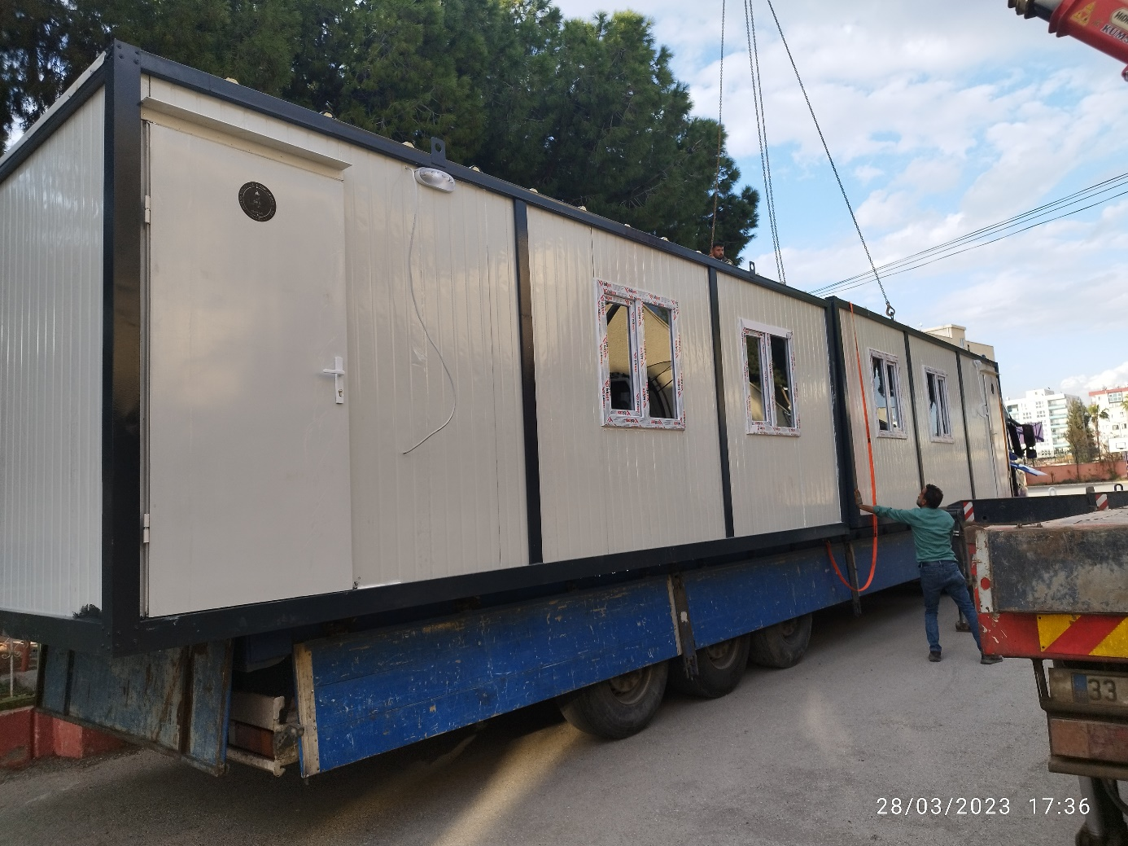
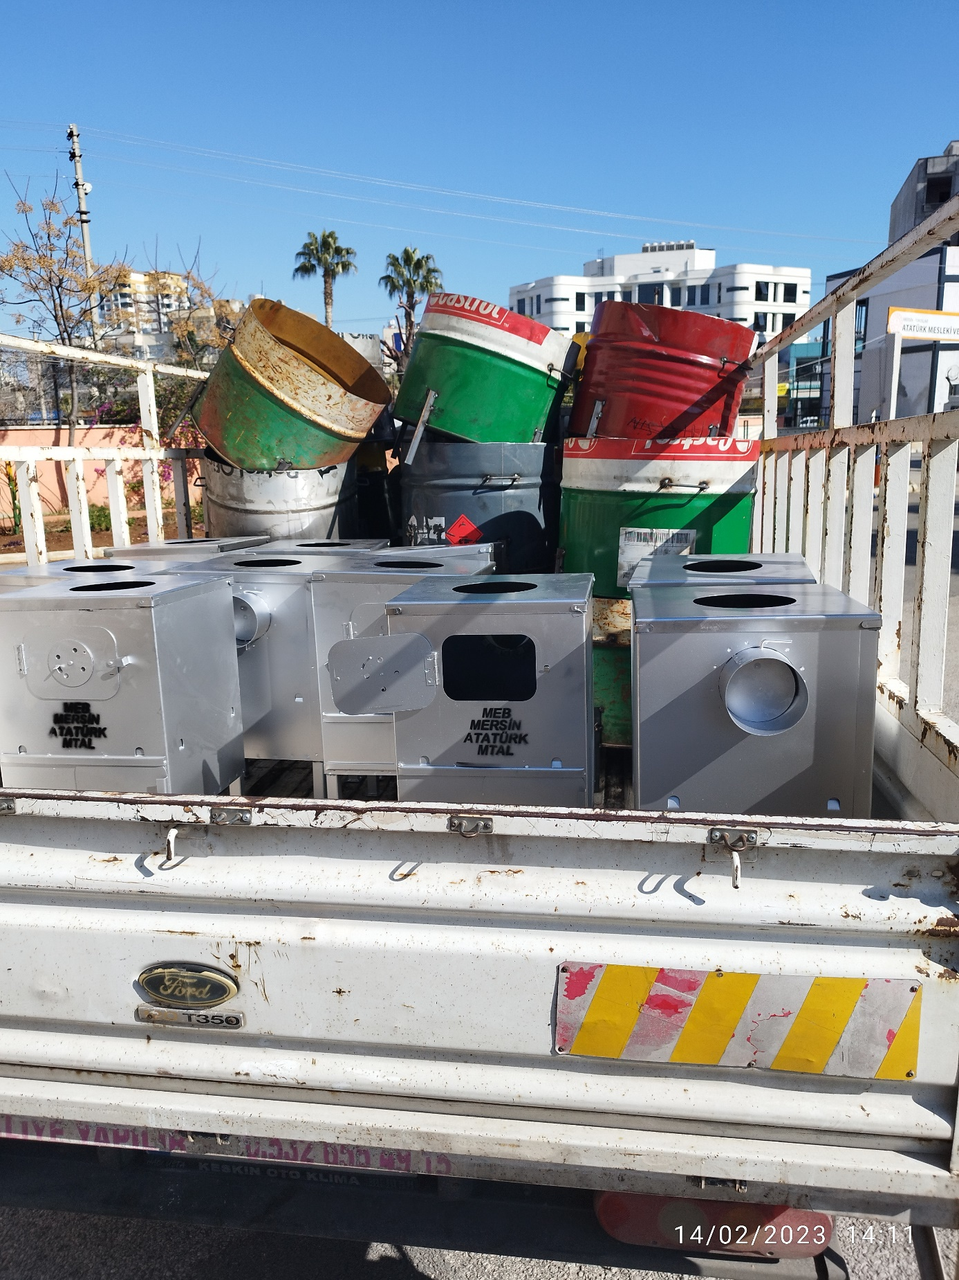
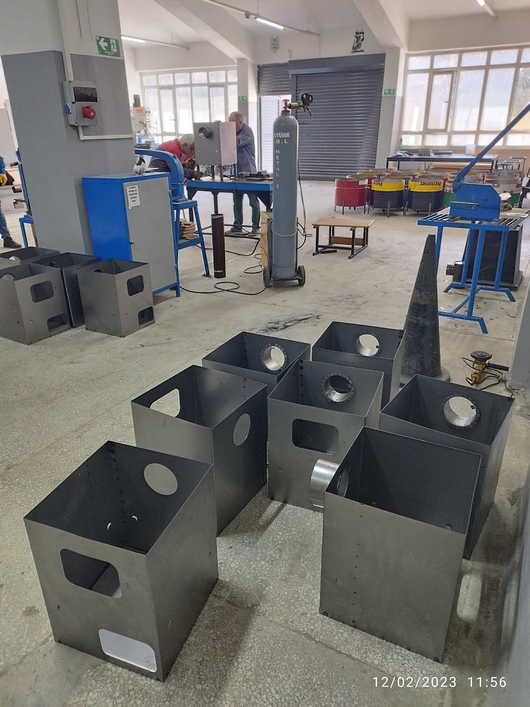

Slide 38
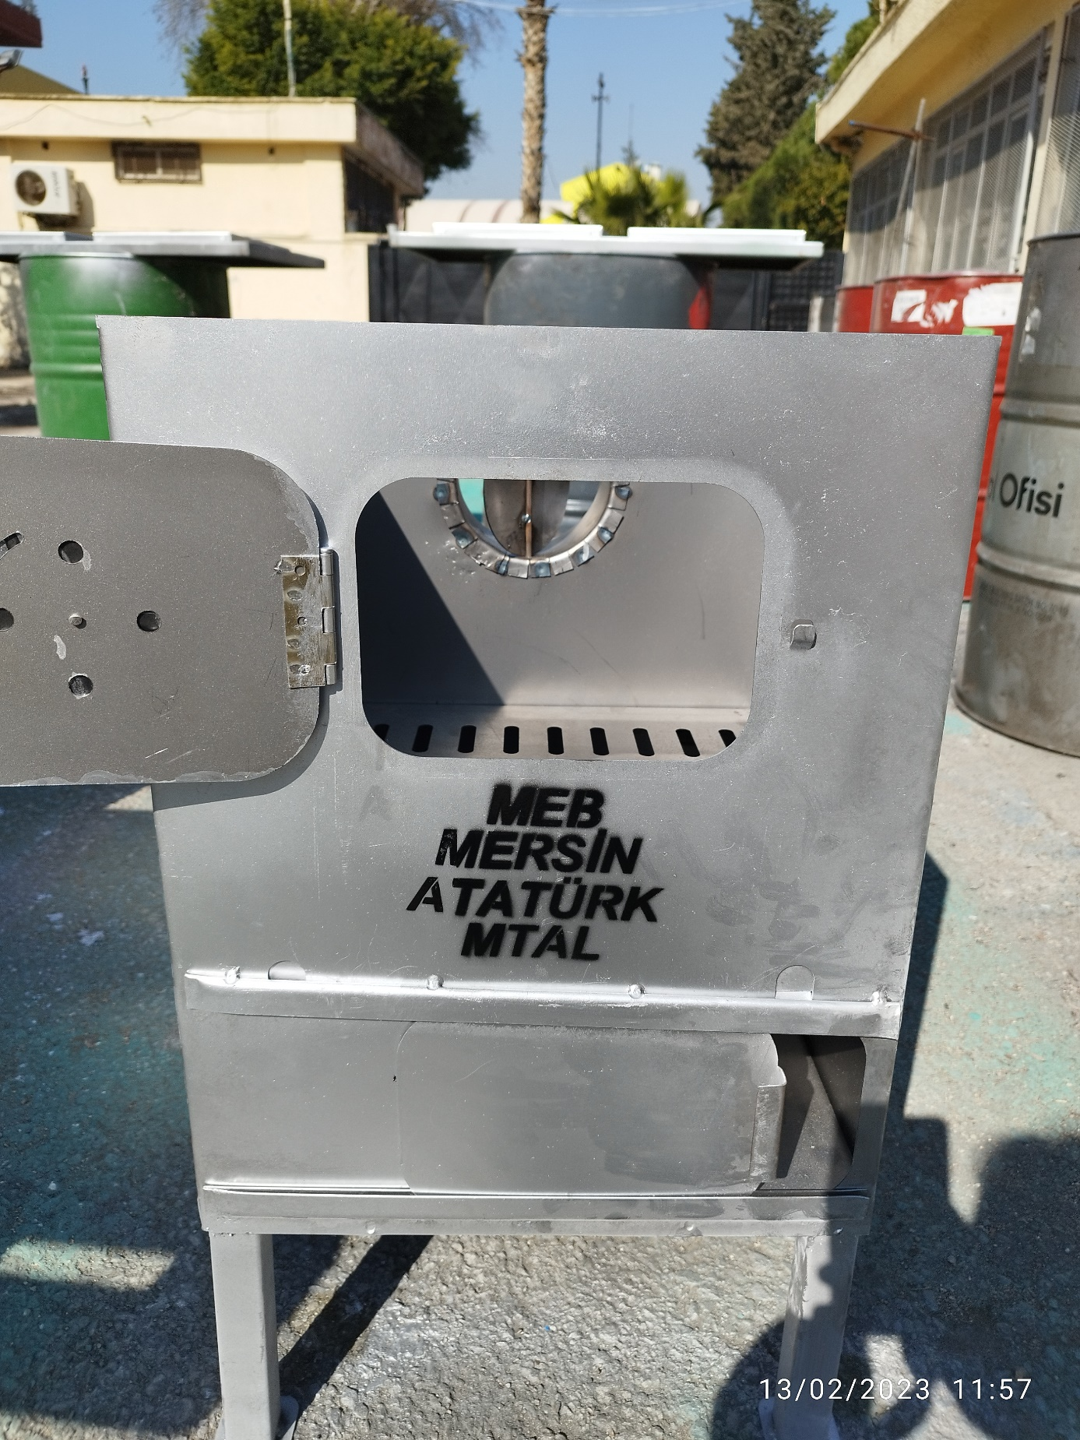
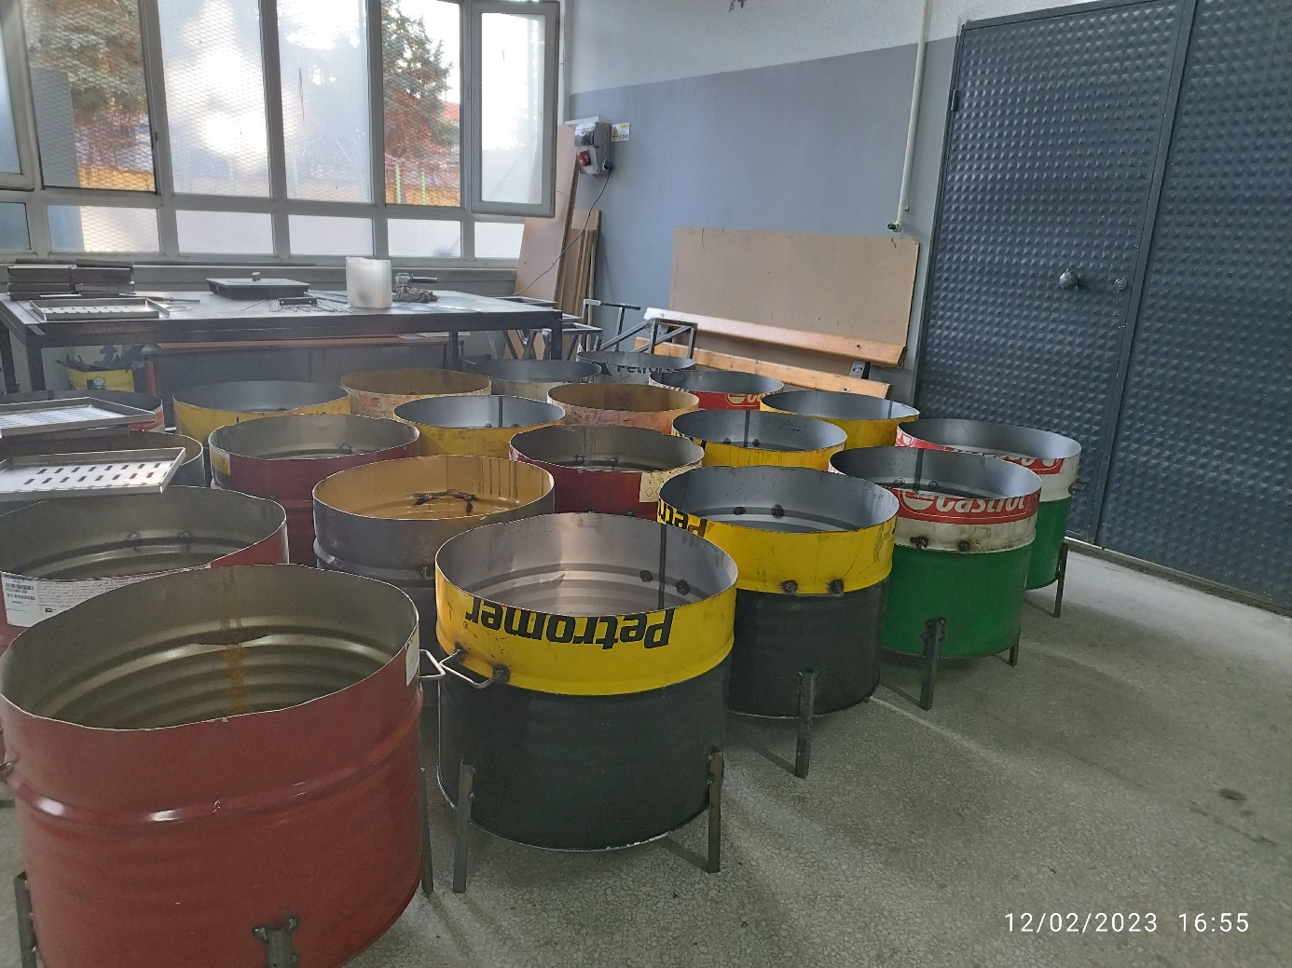

Slide 39
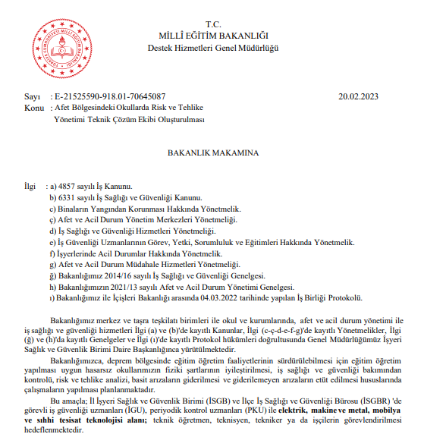
Bakanlığımızca, deprem bölgesinde eğitim öğretim faaliyetlerinin sürdürülebilmesi için eğitim öğretim yapılması uygun hasarsız okullarımızın fiziki şartlarının iyileştirilmesi, iş sağlığı ve güvenliği bakımından kontrolü, risk ve tehlike analizi, basit arızaların giderilmesi ve giderilemeyen arızaların etüt edilmesi hususlarında çalışmaların yapılması planlanmaktadır
Ek'te yer alan tabloda belirtilen iller ile koordineli bir biçimde oluşturulacak ekiplerin içerisinde yer alacak takımların (sıhhi tesisatçı 2, makine/metal 1, elektrik 1, mobilya 1) oluşturulması ve yürütülecek operasyonel faaliyetlerin Bakanlığımızca koordine edilerek merkezi izleme yapılmasının uygun olacağı değerlendirilmektedir. Bu itibarla, il millî eğitim müdürlüğünce bölgeye görevlendirilecek yetkin teknik personelin belirlenmesi, ihtiyaç duyulan; araç, gereç ve teknik ekipmanın temin edilmesi, valilik makam onayı ile görevlendirilmenin yapılması

Slide 40
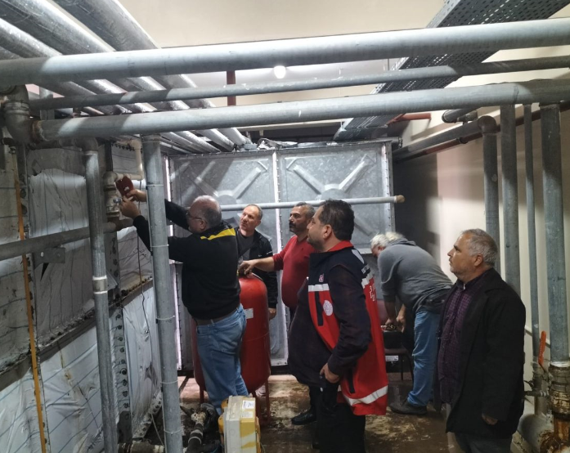
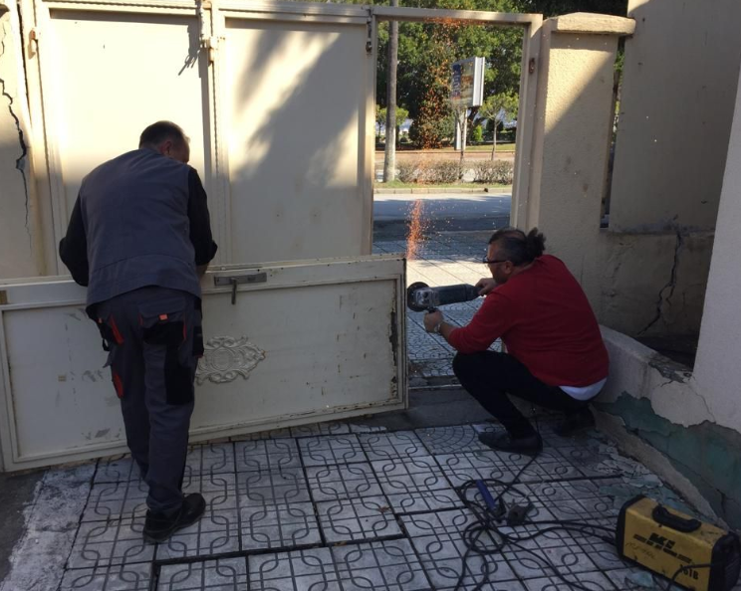
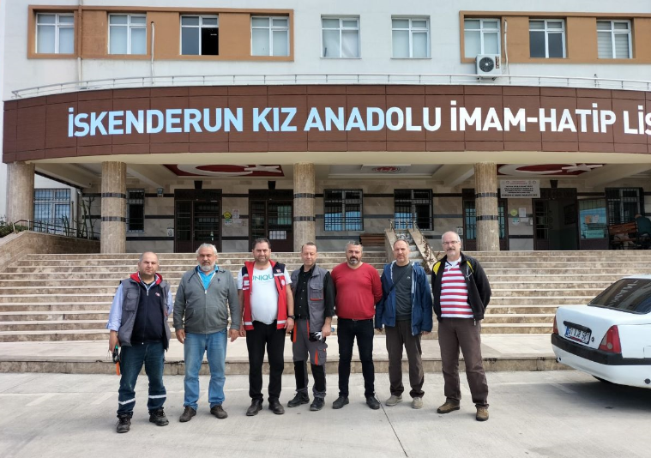
MERSİN İL MİLLİ EĞİTİM MÜDÜRLÜĞÜ TEKNİK ÇÖZÜM EKİBİ

Slide 41
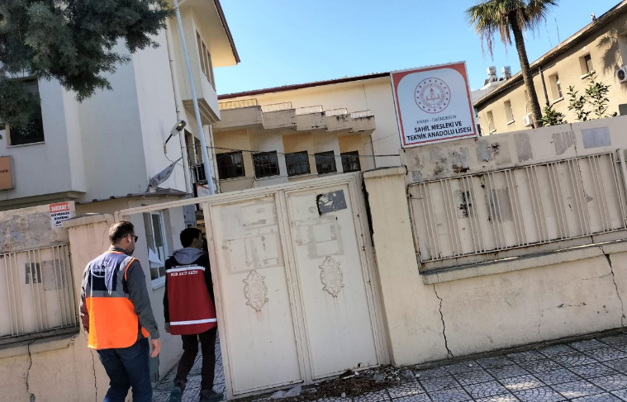
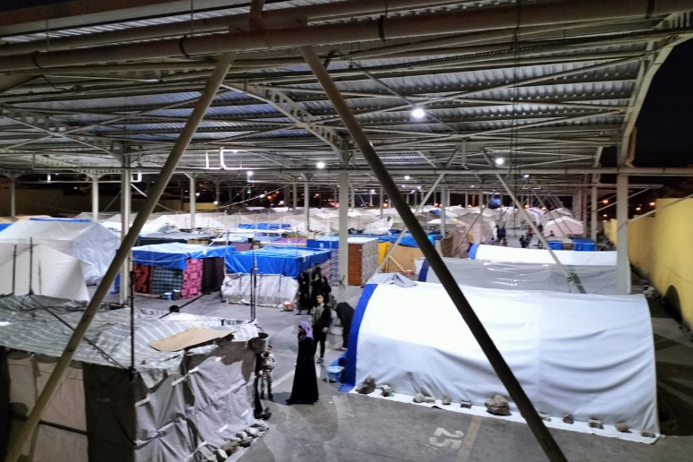
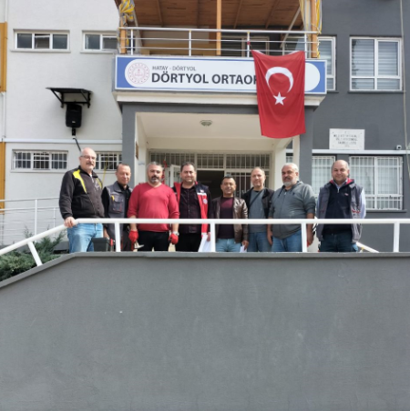

Slide 42
Acil ve Afet Durumlarının Mesleki Eğitime Etkileri
Acil ve afet durumlarında mesleki eğitim nasıl etkilenmektedir?
(Okul, işyeri etkileri açısından, Covid ve deprem deneyiminden yola çıkarak deneyim paylaşabilirsiniz.)

Slide 43
Acil ve afet durumları, mesleki eğitimi geniş kapsamlı olarak etkileyebilir. Bazı etkilerden bahsetmek gerekirse:
a. Eğitim Sürecinin Kesintiye Uğraması: Acil durumlar, okulların kapanmasına veya eğitim sürecinin kesintiye uğramasına yol açabilir. Fiziksel zarar veya güvenlik endişeleri nedeniyle okullar geçici olarak kapatılabilir, bu da öğrencilerin eğitimlerini alamamalarına neden olabilir.
b. Eğitim Programlarının Değişmesi: Afetler, planlanmış eğitim programlarını değiştirebilir. Öncelik acil yardım, güvenlik prosedürleri veya afet öncesi hazırlık gibi konulara kayabilir. Öğrenciler, afetlerle başa çıkma becerilerini geliştirmek için özel eğitimlere tabi tutulabilir.
c. Okul Altyapısının Zarar Görmesi: Afetler, okul binalarına zarar verebilir ve altyapı sorunlarına neden olabilir. Bu durum, eğitim kurumlarının geçici olarak başka yerlere taşınmasına veya eğitim materyallerinin zarar görmesine veya kaybolmasına neden olabilir.

Slide 44
d. Öğrenci ve Personel Psikolojisi Üzerinde Etki: Afetler, öğrencilerde ve okul personelinde stres, kaygı ve duygusal zorluklara yol açabilir. Bu durum, öğrenme ve öğretme süreçlerini etkileyebilir.
e. Eğitim personelinin yaralanması veya kaybı: Afetlerde eğitim personeli de yaralanabilir veya hayatını kaybedebilir. Bu durum, eğitim faaliyetlerinin kesintiye uğramasına veya eğitim kalitesinin düşmesine neden olabilir.
f. Toplumsal İhtiyaçların Değişmesi: Afetler sonrası toplumun ihtiyaçları değişebilir. Bu durum, mesleki eğitim programlarının yeniden gözden geçirilmesini ve belki de afetlere özgü beceri ve bilgilerin daha fazla vurgulanmasını gerektirebilir.
g. Ekonomik kayıplar: Afetlerin neden olduğu ekonomik kayıplar, bireylerin ve işletmelerin mesleki eğitime ayırabilecekleri kaynakları azaltabilir.

Slide 45
Acil ve Afet Durumlarının Mesleki Eğitime Etkileri
6. Acil ve afet durumlarının mesleki eğitim üzerindeki etkilerini en aza indirmek için neler yapılabilir?
(Covid, deprem deneyimleri, örnekleri açıklanabilir)

Slide 46
Mesleki eğitimi acil ve afet durumlarından en az düzeyde etkilenmesi için şu adımlar atılabilir:
a. Afete Hazırlık Eğitimleri: Önceden afetlere hazırlık konusunda eğitimler düzenlemek, öğrencilere ve personeline acil durumlarla başa çıkma becerilerini öğretmek önemlidir. Bu, tahliye prosedürleri, ilk yardım, kriz yönetimi gibi konuları içeren eğitimler olabilir.
b. Altyapı ve Güvenlik İyileştirmeleri: Okul binalarının güvenliği ve dayanıklılığı artırılmalıdır. Açmak gerekirse afet riskine ve bölgenin koşullarına göre bina planlaması yapılması mesleki eğitimde her koşulda binaların ayakta kalması ve makine ve teçhizat donatılarının heba olmaması için uygun altyapı ve çevresel planlamaların yapılması yerinde olacaktır.

Slide 47
c. Stratejik İnisiyatif: Özellikle şehrin afet risk haritasına göre oluşabilecek olası afetlerde stratejik fayda sağlayabilecek (endüstriyel mutfağı ve fırını olan, enerji üretebilen, kimyevi madde üretebilen vb.) mesleki eğitim kuruluşlarının mutlaka çok daha disiplinli tatbikatlar ve eğitimler yapması ve il geneli yapılacak planlamalara mutlaka katılması afet ve acil durum krizlerinden çıkışta büyük fayda sağlayabilir.
d. Psikososyal Destek: Afetler, duygusal ve psikolojik zorluklar yaratabilir. Okullar, öğrenciler ve personel için psikososyal destek programları sağlayarak bu etkileri en aza indirebilirler.

Slide 48
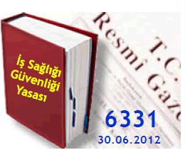
Mesleki ve Teknik Öğretim Kurumları/Okulları İş Sağlığı ve Güvenliği Politika Çerçevesi
Bu çerçeve belge ile okulların, sağlık ve güvenliği sağlama ve devam ettirme konusunda kararlı bir tutum benimsemeleri ve bu yönde her okulun kendi özel şartlarına uygun temel sağlık ve güvenlik hedeflerini belirlemesi amaçlanmıştır.
Politika çerçevesi, İş sağlığı ve Güvenliği faaliyetlerini, belirlenen hedefler doğrultusunda gerçekleştirebilmek için okul içerisinde ihtiyaç duyulacak yapılanmayı ve temel öğeleri tarif etmektedir.

Slide 49
Sağlık ve Güvenliğin Yönetimi ilgili Temel Konular
Sağlık ve Güvenlik İfadesi,
Sağlık ve Güvenliğin Yönetimi
Acil Çıkışlar
Kazalar
İlkyardım
Okul saatleri dışında okulun kullanımı
Bina hizmetleri
Sağlık ve güvenlik kontrolleri
Raporlama
Gözetim
Laboratuar ve atölyeler Ziyaretçiler
Eğitim
Risk değerlendirmesi
Alet ve teçhizatın güvenli kullanımı Alet ve teçhizatın bakımı
Topraklama
Okulun kendi imalatı

Slide 50
Sağlık ve Güvenliğin Yönetimi ilgili Temel Konular
Basınçlı sistemler
Duman ve Tozların uzaklaştırılması
Elektrik
Kaynak ve Lehim İşleri
Teknik geziler ve Stajlar
Yükleniciler
Gürültü ve Titreşim
Aydınlatma
Ortam Sıcaklığı Havalandırma
Yerleşim Planı

Slide 51
Acil ve Afet Durumlarının Mesleki Eğitime Etkileri
7. Afet ve acil durumlarında (deprem, pandemi vb.) mesleki eğitimin sürdürülebilir kılınmasında ilgili kurumlar nasıl katkıda bulunabilirler? (5. Soru) (mesleki eğitim kurumları, yerel yönetimler, merkezi yönetim vb.) (ihtiyaçlar ve çözüm önerileri neler olabilir)

Slide 52
Acil ve afet durumlarından çıkışta 5. Sorunun cevabında yer alan kurum ve kuruluşlar sırasıyla şu şekilde katkı sağlayabilirler;
a. Yerel Yönetimler: Mesleki eğitim merkezlerinin ihtiyaç duyduğu afet sonucu ortaya çıkan altyapı krizlerine acil müdahale edip mesleki eğitimin üretim ve eğitimden düşmemesini sağlayabilirler.
b. Millî Eğitim Bakanlığı: Yerelde İl Milli Eğitim Müdürlükleri eliyle insan kaynağını ve mekanları etkin ve verimli şekilde sevk/idare ederek mesleki eğitimin duraksamadan faaliyetlerine devam etmesini sağlayabilir. Ayrıca oluşturacakları krize müdahale ekipleri ile psikososyal desteği de duraksamadan verebilir.
c. İş dünyası: Kentte faaliyette bulunan tüm ticaret ve iş dünyası temsilcileri imkanları dahilinde stratejik öneme sahip mesleki eğitim kuruluşlarının işler kalması için bir kısım makine, ekipman ve insan kaynağını AFAD koordinesiyle mesleki eğitim için planlamalarında ayırabilirler.

Slide 53
Acil ve afet durumlarından çıkışta 5. Sorunun cevabında yer alan kurum ve kuruluşlar sırasıyla şu şekilde katkı sağlayabilirler;
a. Yerel Yönetimler: Mesleki eğitim merkezlerinin ihtiyaç duyduğu afet sonucu ortaya çıkan altyapı krizlerine acil müdahale edip mesleki eğitimin üretim ve eğitimden düşmemesini sağlayabilirler.
b. Millî Eğitim Bakanlığı: Yerelde İl Milli Eğitim Müdürlükleri eliyle insan kaynağını ve mekanları etkin ve verimli şekilde sevk/idare ederek mesleki eğitimin duraksamadan faaliyetlerine devam etmesini sağlayabilir. Ayrıca oluşturacakları krize müdahale ekipleri ile psikososyal desteği de duraksamadan verebilir.
c. İş dünyası: Kentte faaliyette bulunan tüm ticaret ve iş dünyası temsilcileri imkanları dahilinde stratejik öneme sahip mesleki eğitim kuruluşlarının işler kalması için bir kısım makine, ekipman ve insan kaynağını AFAD koordinesiyle mesleki eğitim için planlamalarında ayırabilirler.

Slide 54
d. Mesleki eğitim veren kurumlar: Bu kurumlar yönetici ve öğretmenleri özelinde mesleki eğitimi ve varsa üretimi duraksatmadan faaliyetlerine devam edebilmek için psikososyal destek dahilinde afet bölgesinin ihtiyacı olan eğitim ve üretim ihtiyacını etkin liderlikle birlikte üstlenebilirler.
e. Meslek odaları: Bu odalar mesleki eğitim kurumlarına afetlerle ilgili uzmanlık ve danışmanlık hizmetleri sağlayabilir. Bu, afetlerle başa çıkma stratejileri, kriz yönetimi konusunda yardım sağlayarak eğitim kurumlarını destekler. Teknik bağlamda da alanlarına göre olası personel kayıplarını telafi ederek eğitimin ve varsa üretimin sürekliliğini destekleyebilirler.

Slide 55
Acil ve Afet Durumlarının Mesleki Eğitime Etkileri
8. Mesleki eğitimi acil ve afet durumlarında dirençli kılmak için yerel düzeyde nasıl bir iş birliği kurulabilir?

Slide 56
Mesleki eğitimi acil ve afet durumlarında dirençli hale getirmek için şunlar yapılabilir.
a. Afetler, duygusal zorluklar yaratabilir. Okullar, öğrencilere ve personeline psikososyal destek programları sunarak duygusal sağlığı koruma konusunda destek olabilirler.
b. Mesleki eğitim kurumları, afetlere karşı hazırlık programları geliştirebilir. Bu programlar, öğrencilere ve personeline afet durumlarında nasıl hareket etmeleri gerektiğini öğretebilir ve acil durum planlarını içerebilir.
c. Meslek odaları ve mesleki eğitim veren kurumlar iş birliği yaparak sadece geleneksel sınıf eğitimi yerine, çeşitli eğitim yöntemleri kullanabilirler. İş başında eğitim, uygulamalı eğitim, simülasyonlar, dijital kaynaklar gibi yöntemler, öğrencilere afet durumlarına karşı pratik beceriler kazandırabilir.

Slide 57
Mesleki eğitimi acil ve afet durumlarında dirençli hale getirmek için şunlar yapılabilir.
a. Afetler, duygusal zorluklar yaratabilir. Okullar, öğrencilere ve personeline psikososyal destek programları sunarak duygusal sağlığı koruma konusunda destek olabilirler.
b. Mesleki eğitim kurumları, afetlere karşı hazırlık programları geliştirebilir. Bu programlar, öğrencilere ve personeline afet durumlarında nasıl hareket etmeleri gerektiğini öğretebilir ve acil durum planlarını içerebilir.
c. Meslek odaları ve mesleki eğitim veren kurumlar iş birliği yaparak sadece geleneksel sınıf eğitimi yerine, çeşitli eğitim yöntemleri kullanabilirler. İş başında eğitim, uygulamalı eğitim, simülasyonlar, dijital kaynaklar gibi yöntemler, öğrencilere afet durumlarına karşı pratik beceriler kazandırabilir.

Slide 58
d. Dijital kaynaklar, afet durumları sırasında eğitimin kesintisiz devam etmesine yardımcı olabilir. Online eğitim materyalleri, öğrencilerin kendi başlarına çalışmalarını sağlayabilir.
e. Özellikle yeni yapılacak okul binalarının yerleşim planlamaları yerel yönetimler ile iş birliği halinde şehrin ihtiyaç duyabileceği stratejik konumlara göre yapılabilir.
f. Meslek odaları özellikle inşaat, makine ve elektrik mühendisleri odaları bina muayenelerinde ve yapılacak güçlendirme çalışmalarında valilik koordinesinde il milli eğitim müdürlükleriyle birlikte çalışabilirler.
g. Yerel yönetimlerce yerleşik mesleki eğitim kurumları içinse ulaşımı hızlandırıcı güvenli eğitim ortamları sağlama çalışmalarının yanında su ve enerji temini için alternatifler üretilebilir. Misal su kaynağına ulaşımı kolaylaştırmak için uygun okullarda güçlendirilmiş artezyen kuyu ve su deposu çalışmaları yapılabilir.

Slide 59
h. Enerji dağıtım şirketleri, yerel yönetimler ve iş dünyası ile birlikte enerji temini bağlamında çatı üzeri GES(güneş enerji santralleri) veya bölgeye göre mini rüzgar türbinleriyle mesleki eğitim kurumları güçlendirilebilir. Ayrıca dizel jeneratörlerde sisteme dahil edilebilir.
i. Yerel yönetimler ve valilikler ile birlikte stratejik haritalamayla öğrencileri hızlı ve güvenli yönlendirme için uygun güzergahlara acil eylem planlarında yer verilebileceği gibi okulda öğrencilere afet eğitimlerinde hatırlatılmalıdır.

Slide 60
Acil ve Afet Durumlarının Mesleki Eğitime Etkileri
Mesleki eğitimi geliştirmek, dirençli kılmak için
(acil ve afet durumlarında) esnaf-sanatkarlar-KOBİLER neler yapabilir?

Slide 61
Esnaf-Sanatkârlar ve KOBİLER öncelikle mesleki eğitimin her türlü afet karşısında sürekliliğini sağlamak için Valilik koordinasyonunda İl Milli Eğitim Müdürlüklerinin desteğiyle kendi acil eylem planlarını hazırlayabilirler basitçe bir örnek vermek gerekirse; birbirine alternatif olabilecek işletmelerin stratejik coğrafi haritalanması ve birbirini ikame edebilecek işletmeleri belirleyerek hem işletmede mesleki eğitim yoluyla hem de krize müdahalede gereken insan ve meslek erbabını sağlama noktasında sürece katkı verebilirler. Ayrıca yine Valilik koordinesinde İl MEM ile birlikte belirleyecekleri stratejik meslek alanları ve okullarına öncelikli eğitici personel ve ekipman desteğinin yanında önceden stratejik KOBİ ve mesleki eğitim kurumlarının hızlıca ayağa kaldırılması için acil durum fonu oluşturarak da destek sağlayabilirler.

Slide 62
Acil ve Afet Durumlarının Mesleki Eğitime Etkileri
Mesleki eğitimi geliştirmek, dirençli kılmak için
(acil ve afet durumlarında) esnaf-sanatkarlar-KOBİLER, yerel yönetimler birlikte neler yapabilir?

Slide 63
Yerel yönetimler ile birlikte esnaf sanatkârlar ve KOBİLER birlikte “İş Sürekliliği Planları” hazırlayabilirler. KOBİ'ler, afetler sonrası iş sürekliliğini sağlamak için planlar yapabilirler. Bu planlar, işletmenin afet sonrası nasıl çalışmaya devam edeceğini ve müşteri hizmetlerinin nasıl devam edeceğini içerebilir. Böylece KOBİ’ler hızlı normale dönerse işletmede mesleki eğitim yoluyla eğitim mesleki eğitiminde hızlıca normale dönmesi sağlanabilir. Bu çalışmaların dijital yetkinlikler (yazılım gibi) ile birlikte geliştirilmesi etkinliği arttıracaktır.

Slide 64
Yerel yönetimler ile birlikte esnaf sanatkârlar ve KOBİLER birlikte “İş Sürekliliği Planları” hazırlayabilirler KOBİ'ler, afetler sonrası iş sürekliliğini sağlamak için planlar yapabilirler. Bu planlar, işletmenin afet sonrası nasıl çalışmaya devam edeceğini ve müşteri hizmetlerinin nasıl devam edeceğini içerebilir. Böylece KOBİ’ler hızlı normale dönerse işletmede mesleki eğitim yoluyla eğitim mesleki eğitiminde hızlıca normale dönmesi sağlanabilir. Bu çalışmaların dijital yetkinlikler (yazılım gibi) ile birlikte geliştirilmesi etkinliği arttıracaktır.

Slide 65
Özetle KOBİ'ler ve yerel yönetimler, mesleki eğitim kurumlarını afet ve acil durum planlama süreçlerine dahil edebilirler. Bu sayede, afet ve acil durum durumlarında eğitim kurumlarının daha etkin bir şekilde kullanılabilmesi sağlanabilir.

Slide 66
Yeniden Yapılanma Sürecinde Kurumsal İşbirliği
Kurumsal İşbirliği Stratejileri:
• Deprem sonrasında esnaf ve sanatkarlar, yerel yönetim ve sivil toplum kuruluşları arasında nasıl etkili bir kurumsal işbirliği sağlanabilir?
• Kurumsal işbirliği toplumun iyileşme sürecini nasıl hızlandırabilir?

Slide 67
Deprem sonrasında esnaf ve sanatkarlar, yerel yönetim ve sivil toplum kuruluşları arasında etkili bir kurumsal işbirliğinin sağlanması için aşağıdaki adımlar atılabilir:
1. Şeffaf ve katılımcı bir iletişim süreci oluşturulmalıdır. Tüm paydaşlar arasındaki iletişim şeffaf ve katılımcı olmalıdır. Paydaşlar, birbirlerinin ihtiyaçlarını ve önceliklerini anlamak için birlikte çalışmalıdır.
2. Ortak hedefler ve öncelikler belirlenmelidir. Tüm paydaşlar, ortak hedefler ve öncelikler üzerinde anlaşmaya varmalıdır. Bu, ortak bir amaç doğrultusunda birlikte çalışmayı kolaylaştıracaktır.
3. Somut ve ölçülebilir eylem planları geliştirilmelidir. Hedeflere ulaşmak için somut ve ölçülebilir eylem planları geliştirilmelidir. Bu, ilerlemenin takip edilmesini ve gerekli ayarlamaların yapılmasını kolaylaştıracaktır.
4. Sürekli takip ve değerlendirme yapılmalıdır. Eylem planlarının uygulanması sürekli olarak takip ve değerlendirilmelidir. Bu, planların etkinliğini ve verimliliğini artıracaktır.

Slide 68
İşbirliği kapsamında aşağıdaki uygulamalar yapılabilir:
Esnaf ve sanatkarların ihtiyaçlarının belirlenmesi ve bu ihtiyaçların karşılanması için ortak çalışmalar yapılması.
Depremden zarar gören işletmelerin yeniden inşası için ortak finansal kaynakların kullanılması.
Esnaf ve sanatkarların mesleki eğitimleri ve desteklerinin sağlanması.
Depremden etkilenen toplulukların sosyal ve ekonomik kalkınması için ortak projeler geliştirilmesi.
Bu uygulamalar, esnaf ve sanatkarların depremden daha güçlü bir şekilde çıkmasına ve toplulukların toparlanma sürecine katkıda bulunacaktır.

Slide 69
İşbirliği için bazı öneriler:
Esnaf ve sanatkarlar, yerel yönetimler ve sivil toplum kuruluşları arasında düzenli olarak toplantılar ve çalıştaylar düzenlenmelidir. Bu toplantılar ve çalıştaylar, paydaşlar arasındaki iletişimi güçlendirecek ve ortak hedefler ve önceliklerin belirlenmesine yardımcı olacaktır.
Esnaf ve sanatkarların ihtiyaçlarını ve önceliklerini belirlemek için anketler ve araştırmalar yapılabilir. Bu araştırmalar, paydaşların ihtiyaçlarına daha iyi yanıt vermesine yardımcı olacaktır.
Esnaf ve sanatkarlara yönelik eğitim ve bilgilendirme çalışmaları yürütülebilir. Bu çalışmalar, esnaf ve sanatkarların afet ve acil durumlara karşı hazırlıklı olmasını sağlayacaktır.
Depremden zarar gören işletmelere yönelik finansal destek programları geliştirilebilir. Bu programlar, işletmelerin yeniden inşa edilmesine ve toparlanma sürecinin hızlandırılmasına yardımcı olacaktır.

Slide 70
Yeniden Yapılanma Sürecinde Kurumsal İşbirliği
İletişim ve Koordinasyon Araçları:
• Kurumsal işbirliği için etkili iletişim ve koordinasyon araçları neler olabilir?
• Esnaf ve sanatkarlar, yerel yönetim ve sivil toplum kuruluşları arasındaki bilgi paylaşımı nasıl artırılabilir?

Slide 71
Afet sonrasında yeniden yapılanma süreci, karmaşık ve zorlu bir süreçtir. Bu süreçte, farklı paydaşlar arasında etkili bir iletişim ve koordinasyon sağlanması, sürecin başarıyla yürütülmesi için kritik önem taşımaktadır.
Etkili bir iletişim ve koordinasyon için kullanılabilecek araçlar şunlardır:
Toplantılar ve çalıştaylar: Paydaşlar arasındaki iletişimi güçlendirmek ve ortak hedefler ve önceliklerin belirlenmesine yardımcı olmak için düzenli olarak toplantılar ve çalıştaylar düzenlenmelidir. Bu toplantılar ve çalıştaylar, yüz yüze iletişimin sağlanmasına ve karşılıklı anlayışın geliştirilmesine yardımcı olacaktır.
Elektronik iletişim araçları: E-posta, video konferans ve sosyal medya gibi elektronik iletişim araçları, uzaktan iletişimi kolaylaştırmak ve paydaşların sürekli iletişim halinde kalmasını sağlamak için kullanılabilir.
Dağıtım listeleri: Paydaşların güncel bilgilerle düzenli olarak bilgilendirilmesi için dağıtım listeleri oluşturulabilir. Bu listeler, e-posta, SMS veya sosyal medya gibi kanallar aracılığıyla kullanılabilir.
Bilgi yönetim sistemi: Paydaşların ihtiyaç duydukları bilgilere kolayca ulaşabilmesi için bir bilgi yönetim sistemi oluşturulabilir. Bu sistem, web tabanlı veya bulut tabanlı olabilir.

Slide 72
Afet sonrasında yeniden yapılanma sürecinde kurumsal işbirliği için etkili iletişim ve koordinasyon araçları seçilirken, aşağıdaki hususlar göz önünde bulundurulmalıdır:
Paydaşların ihtiyaçları ve öncelikleri: Paydaşların ihtiyaçları ve öncelikleri göz önünde bulundurularak, onlar için en uygun iletişim ve koordinasyon araçları seçilmelidir.
Afet sonrası durum: Afet sonrasındaki durum, iletişim ve koordinasyon araçlarının seçiminde önemli bir rol oynamaktadır. Afet sonrası duruma göre, bazı araçlar daha uygun olabilir.
Mali kaynaklar: İletişim ve koordinasyon araçlarının kullanımı, mali kaynaklar gerektirmektedir. Mali kaynaklar göz önünde bulundurularak, uygun araçlar seçilmelidir.
Afet sonrasında yeniden yapılanma sürecinde etkili bir iletişim ve koordinasyon, sürecin başarıyla yürütülmesi için kritik önem taşımaktadır. Bu süreçte, yukarıda belirtilen araçlardan yararlanılarak, paydaşlar arasında etkili bir iletişim ve koordinasyon sağlanabilir.

Slide 73
Afet sonrası esnaf ve sanatkarlar, yerel yönetim ve sivil toplum kuruluşları arasındaki bilgi paylaşımı, afet sonrası toparlanma sürecinin etkin bir şekilde yürütülmesi için kritik önem taşımaktadır. Bu bilgi paylaşımı, aşağıdaki yollarla artırılabilir:
Ortak bir bilgi yönetim sistemi oluşturulabilir. Bu sistem, paydaşların ihtiyaç duydukları bilgilere kolayca ulaşmasını sağlayacaktır. Sistem, web tabanlı veya bulut tabanlı olabilir.
Paydaşlar arasında düzenli toplantılar ve çalıştaylar düzenlenebilir. Bu toplantılar ve çalıştaylar, paydaşlar arasındaki iletişimi güçlendirecek ve bilgi paylaşımını kolaylaştıracaktır.
Elektronik iletişim araçları kullanılabilir. E-posta, video konferans ve sosyal medya gibi elektronik iletişim araçları, uzaktan iletişimi kolaylaştırmak ve bilgi paylaşımını hızlandırmak için kullanılabilir.
Bilgi paylaşımı için standartlar geliştirilebilir. Bu standartlar, bilgi paylaşımının daha tutarlı ve verimli olmasını sağlayacaktır.

Slide 74
Afet sonrası esnaf ve sanatkarlar, yerel yönetim ve sivil toplum kuruluşları arasındaki bilgi paylaşımını artırmaya yönelik aşağıdaki öneriler de yapılabilir:
Esnaf ve sanatkarların ihtiyaçlarını ve önceliklerini belirlemek için anketler ve araştırmalar yapılabilir. Bu araştırmalar, paydaşlara daha doğru ve uygun bilgi paylaşımı yapılmasına yardımcı olacaktır.
Esnaf ve sanatkarlara yönelik eğitim ve bilgilendirme çalışmaları yürütülebilir. Bu çalışmalar, esnaf ve sanatkarların bilgi paylaşımı konusunda farkındalıklarını artıracaktır.
Bilgi paylaşımını teşvik etmek için ödüller verilebilir. Bu ödüller, paydaşları bilgi paylaşımı konusunda motive edecektir.
Afet sonrası esnaf ve sanatkarlar, yerel yönetim ve sivil toplum kuruluşları arasındaki bilgi paylaşımının artırılması, afet sonrası toparlanma sürecinin hızlandırılmasına ve etkin bir şekilde yürütülmesine yardımcı olacaktır. Bu bilgi paylaşımı, yukarıda belirtilen yollarla artırılabilir.

Slide 75
Yeniden Yapılanma Sürecinde Kurumsal İşbirliği
3. Acil Durum Planları ve Tatbikatlar:
• İşletmeler, yerel yönetim ve sivil toplum kuruluşları, deprem öncesi acil durum planları oluşturmak ve düzenli tatbikatlar yapmak konusunda nasıl işbirliği yapabilirler?
• Bu planlar, bir deprem durumunda hızlı ve etkili müdahale için nasıl uyarlanabilir?

Slide 76
İşletmeler, yerel yönetim ve sivil toplum kuruluşları, deprem öncesi acil durum planları oluşturmak ve düzenli tatbikatlar yapmak konusunda işbirliği yaparak, depreme hazırlıklılığı artırabilir ve can ve mal kayıplarını azaltabilirler. Bu işbirliği, aşağıdaki yollarla gerçekleştirilebilir:
Ortak bir koordinasyon mekanizması oluşturulabilir. Bu mekanizma, paydaşlar arasındaki iletişimi ve koordinasyonu güçlendirecek ve işbirliğinin etkin bir şekilde yürütülmesini sağlayacaktır.
Ortak bir eğitim programı geliştirilebilir. Bu program, paydaşların depreme hazırlıklılığı konusunda farkındalıklarını artıracak ve gerekli bilgi ve becerileri kazandıracaktır.
Ortak bir tatbikat planı geliştirilebilir. Bu plan, paydaşların depreme hazırlıklılığını test edecek ve eksikliklerin giderilmesine yardımcı olacaktır.

Slide 77
İşbirliği kapsamında, aşağıdaki konular üzerinde çalışılabilir:
Deprem riski ve olası etkileri hakkında bilgi paylaşımı
Acil durum planlarının hazırlanması ve uygulanması
Acil durum sırasında iletişim ve koordinasyon
Acil durum sonrası müdahale ve toparlanma
İşbirliği, aşağıdaki faydalar sağlayacaktır:
Depreme hazırlıklılığın artırılması
Can ve mal kayıplarının azaltılması
Afet sonrası toparlanma sürecinin hızlandırılması

Slide 78
İşbirliği için aşağıdaki öneriler de yapılabilir:
Paydaşlar arasında düzenli toplantılar ve çalıştaylar düzenlenebilir. Bu toplantılar ve çalıştaylar, paydaşlar arasındaki iletişimi güçlendirecek ve işbirliğinin geliştirilmesine yardımcı olacaktır.
Paydaşlar arasında bilgi ve deneyim paylaşımı teşvik edilebilir. Bu paylaşım, paydaşların birbirlerinden öğrenmesine ve işbirliğinin etkinliğini artırmasına yardımcı olacaktır.
İşbirliği için gerekli mali ve teknik kaynaklar sağlanabilir. Bu kaynaklar, işbirliğinin etkin bir şekilde yürütülmesini sağlayacaktır.
İşbirliği, depreme hazırlıklılığı artırmanın ve afet riskini azaltmanın en etkili yollarından biridir.

Slide 79
Afet ve acil durum planları, bir deprem durumunda hızlı ve etkili müdahale için aşağıdaki şekilde uyarlanabilir:
Deprem riski ve olası etkileri göz önünde bulundurulmalıdır. Planlar, bölgenin deprem riskine ve olası etkilerine göre hazırlanmalıdır. Bu, planların daha gerçekçi ve etkili olmasını sağlayacaktır.
Acil durum sırasındaki görev ve sorumluluklar net olarak tanımlanmalıdır. Planlar, afet sırasındaki görev ve sorumlulukları açıkça tanımlamalıdır. Bu, görev ve sorumlulukların doğru ve zamanında yerine getirilmesini sağlayacaktır.
Acil durum sırasında iletişim ve koordinasyon mekanizması etkinleştirilmelidir. Planlar, afet sırasında iletişim ve koordinasyon mekanizmasını etkinleştirmelidir. Bu, müdahale çalışmalarının daha koordineli ve etkili olmasını sağlayacaktır.
Acil durum sırasında ihtiyaç duyulacak malzeme ve ekipman listesi hazırlanmalıdır. Planlar, afet sırasında ihtiyaç duyulacak malzeme ve ekipman listesini içermelidir. Bu, müdahale çalışmalarının daha hızlı ve etkin bir şekilde yürütülmesini sağlayacaktır.

Slide 80
Afet ve acil durum planlarının deprem durumunda hızlı ve etkili müdahale için uyarlanmasına yönelik aşağıdaki öneriler de yapılabilir:
Planlar, düzenli olarak gözden geçirilmeli ve güncellenmelidir. Bu, planların güncel bilgilere göre hazırlanmasını ve eksikliklerin giderilmesini sağlayacaktır.
Planlar, paydaşlarla birlikte hazırlanmalıdır. Bu, planların daha gerçekçi ve etkili olmasını sağlayacaktır.
Planlar, düzenli olarak tatbik edilmelidir. Bu, planların uygulanabilirliğini test edecek ve eksikliklerin giderilmesine yardımcı olacaktır.
Afet ve acil durum planlarının deprem durumunda hızlı ve etkili müdahale için uyarlanması, can ve mal kayıplarının azaltılması ve afet sonrası toparlanma sürecinin hızlandırılması için kritik önem taşımaktadır.

Slide 81
Yeniden Yapılanma Sürecinde Kurumsal İşbirliği
4. Eğitim ve Bilgi Paylaşımı:
• Esnaf ve sanatkarlar, yerel yönetim ve sivil toplum kuruluşları arasında uzmanlık alanlarında eğitim ve bilgi paylaşımını artırmak için nasıl bir platform oluşturulabilir?
• Bu platformlar, deprem sonrası yeniden yapılanma sürecinde nasıl bir rol oynayabilir?

Slide 82
Esnaf ve sanatkarlar, yerel yönetim ve sivil toplum kuruluşları arasında uzmanlık alanlarında eğitim ve bilgi paylaşımını artırmak için aşağıdaki platformlar oluşturulabilir:
Web sitesi veya çevrimiçi platform: Bu platformlar, paydaşların ihtiyaç duydukları bilgilere kolayca ulaşmasını sağlayacaktır. Platformlar, eğitim materyalleri, bilgi notları, videolar ve diğer içerikleri içerebilir.
Sosyal medya: Sosyal medya platformları, paydaşlar arasında bilgi paylaşımını kolaylaştırmak için kullanılabilir. Platformlar, forumlar, gruplar ve diğer araçlar aracılığıyla paydaşların birbirleriyle iletişim kurmasını ve bilgi alışverişinde bulunmasını sağlayabilir.
Eğitim ve bilgilendirme etkinlikleri: Bu etkinlikler, paydaşların uzmanlık alanlarında eğitim ve bilgi edinmesini sağlayacaktır. Etkinlikler, seminerler, çalıştaylar, konferanslar ve diğer formatları içerebilir.

Slide 83
Özellikle, aşağıdaki konularda eğitim ve bilgi paylaşımı, deprem sonrası yeniden yapılanma sürecinde önemli rol oynamaktadır:
Deprem sonrası risk değerlendirmesi ve azaltma
Deprem sonrası kurtarma ve müdahale
Deprem sonrası yeniden inşa ve yeniden yapılanma

Slide 84
Yeniden Yapılanma Sürecinde Kurumsal İşbirliği
5. Sürdürülebilir Kalkınma ve Toplumsal Katılım:
• Esnaf ve sanatkarlar, yerel yönetim ve sivil toplum kuruluşları arasındaki kurumsal işbirliği, sürdürülebilir kalkınma hedeflerini nasıl destekleyebilir?
• Toplumsal katılımın artırılması, kurumsal işbirliği için nasıl bir itici güç olabilir?

Slide 85
Esnaf ve sanatkarlar, yerel yönetim ve sivil toplum kuruluşları arasındaki kurumsal işbirliği, sürdürülebilir kalkınma hedeflerini aşağıdaki şekillerde destekleyebilir:
Yoksulluk ve eşitsizlikle mücadele: Esnaf ve sanatkarlar, yerel yönetim ve sivil toplum kuruluşları arasındaki işbirliği, dezavantajlı gruplara yönelik istihdam ve ekonomik fırsatlar yaratarak yoksulluk ve eşitsizlikle mücadeleye yardımcı olabilir. Bu işbirliği, eğitim ve mesleki beceri geliştirme programları yoluyla esnaf ve sanatkarların kapasitesini artırarak da yoksulluk ve eşitsizlikle mücadeleye katkıda bulunabilir.
Sürdürülebilir kalkınma için eğitim ve farkındalık: Esnaf ve sanatkarlar, yerel yönetim ve sivil toplum kuruluşları arasındaki işbirliği, sürdürülebilir kalkınma hedefleri hakkında farkındalık yaratarak ve eğitim programları sunarak sürdürülebilir kalkınma için eğitim ve farkındalık artırmaya yardımcı olabilir. Bu işbirliği, çevresel koruma, enerji verimliliği, atık yönetimi ve sosyal sorumluluk gibi konularda esnaf ve sanatkarları eğiterek de sürdürülebilir kalkınma hedeflerine ulaşmaya katkıda bulunabilir.
Afetlere hazırlık ve müdahale: Esnaf ve sanatkarlar, yerel yönetim ve sivil toplum kuruluşları arasındaki işbirliği, afetlere hazırlık ve müdahale için ortak planlar ve programlar geliştirerek afetlere hazırlık ve müdahaleyi güçlendirmeye yardımcı olabilir. Bu işbirliği, afet riski azaltma, afet sonrası kurtarma ve yeniden yapılanma gibi konularda esnaf ve sanatkarları eğiterek de afetlere hazırlık ve müdahaleyi artırmaya katkıda bulunabilir.

Slide 86
Yeniden Yapılanma Sürecinde Uygulama Araçları
1. Mali Destek ve Finansman:
• İşyerlerinin zarar görmesi durumunda esnaf ve sanatkarlar, işlerini yeniden nasıl kurabilirler?
• Deprem sonrasında mali destek ve finansmanın sağlanması için hangi araçlar ve kaynaklar kullanılabilir?
• Yeniden yapılanma için devlet, özel sektör ve uluslararası kuruluşlar arasında nasıl bir işbirliği sağlanabilir?

Slide 87
Afet sonrasında işyerlerini yeniden kurmak için izlenebilecek adımlar şu şekildedir:
Afet sonrası süreçte ilk yapılması gereken şey, işyerinin hasar durumunu tespit etmektir. Bu tespit, işyeri sahibi tarafından veya profesyonel bir destek alınarak yapılabilir. Hasar tespiti, işyerinin yeniden inşası için gerekli maliyetin belirlenmesi açısından önemlidir.
Hasar tespiti yapıldıktan sonra, işyerinin yeniden inşası için gerekli maliyetin karşılanması gerekmektedir. Bu maliyet, işyeri sahibinin kendi öz kaynaklarından, sigortadan veya devlet desteklerinden karşılanabilir.
İşyerinin yeniden inşası için gerekli izinlerin alınması gerekmektedir. Bu izinler, ilgili belediyeden alınmaktadır.
İşyerinin yeniden inşası için gerekli malzemelerin ve işçilerin temin edilmesi gerekmektedir. Bu aşamada, ilgili kamu kurumları ve sivil toplum kuruluşları tarafından verilen desteklerden faydalanılabilir.

Slide 88
Deprem sonrasında mali destek ve finansmanın sağlanması için kullanılabilecek araçlar ve kaynaklar şunlardır:
Sigorta: Afet sigortası, afet nedeniyle oluşan maddi hasarları karşılayan bir sigorta türüdür. Deprem sigortası, işyerleri, evler, araçlar ve diğer varlıklar için yaptırılabilir.
Devlet desteği: Devlet, afet nedeniyle zarar gören kişilere ve işletmelere çeşitli desteklerde bulunmaktadır. Bu destekler, kredi, faiz desteği, kira yardımı, hibe, nakdi yardım gibi çeşitli şekillerde olabilir.
Uluslararası yardım: Uluslararası kuruluşlar, afet nedeniyle zarar gören ülkelere çeşitli yardımlarda bulunmaktadır. Bu yardımlar, maddi yardım, teknik yardım, eğitim yardımı gibi çeşitli şekillerde olabilir.
Bağışlar: Afet nedeniyle zarar gören kişiler ve işletmelere, bireyler ve kurumlar tarafından bağışlar yapılabilir. Bu bağışlar, maddi yardım, eşya yardımı, hizmet yardımı gibi çeşitli şekillerde olabilir.

Slide 89
Afet sonrası yeniden yapılanma, afet nedeniyle zarar gören altyapının, yapıların ve insanların eski haline getirilmesi sürecidir. Bu süreç, devlet, özel sektör ve uluslararası kuruluşlar arasında işbirliği gerektiren karmaşık bir süreçtir.
Bu işbirliğinin sağlanabilmesi için aşağıdaki hususlara dikkat edilmesi önemlidir:
Hedefler ve öncelikler belirlenmelidir. Afet sonrası yeniden yapılanma sürecinin hedefleri ve öncelikleri, tüm taraflarca ortaklaşa belirlenmelidir. Bu hedefler ve öncelikler, afetin boyutuna, etkilenen kişilerin ve işletmelerin durumuna ve hükümetin mali durumuna göre belirlenmelidir.
Planlama ve koordinasyon sağlanmalıdır. Afet sonrası yeniden yapılanma süreci, iyi bir planlama ve koordinasyon gerektirir. Bu süreçte, tüm tarafların görev ve sorumlulukları açıkça belirlenmelidir.
Şeffaflık ve hesap verebilirlik sağlanmalıdır. Afet sonrası yeniden yapılanma sürecinde, şeffaflık ve hesap verebilirlik esas alınmalıdır. Bu süreçte, tüm tarafların faaliyetlerinin şeffaf bir şekilde izlenmesi ve hesap verebilirliği sağlanmalıdır.

Slide 90
Devlet, özel sektör ve uluslararası kuruluşlar arasında işbirliğinin sağlanabilmesi için aşağıdaki araçlar kullanılabilir:
Ortak çalışmalar ve projeler: Devlet, özel sektör ve uluslararası kuruluşlar, ortak çalışmalar ve projeler yürüterek işbirliğini sağlayabilirler. Bu çalışmalar ve projeler, afet sonrası yeniden yapılanma sürecinin farklı aşamalarını kapsayabilir.
Sözleşmeler ve anlaşmalar: Devlet, özel sektör ve uluslararası kuruluşlar, işbirliğini sağlamak için sözleşmeler ve anlaşmalar yapabilirler. Bu sözleşmeler ve anlaşmalar, tarafların görev ve sorumluluklarını açıkça belirlemelidir.
Danışmanlıklar ve eğitimler: Devlet, özel sektör ve uluslararası kuruluşlar, danışmanlık ve eğitimler alarak işbirliğini sağlayabilirler. Bu danışmanlık ve eğitimler, tarafların afet sonrası yeniden yapılanma konusunda bilgi ve deneyim sahibi olmalarını sağlayabilir.

Slide 91
Dinlediğiniz için teşekkürler

